Slide 1
Куликова Татьяна Николаевна учитель начальных классов МОУ АСОШ№2 г. Андреполя Тверской области
Добро и зло
2012

Slide 2
Почему знание о добре и зле важно для людей?
Добро и зло –главные моральные понятия в жизни

Slide 3
Что такое добро?
Добро-это нравственная ценность, которая относится к человеческой деятельности, образец поступков людей и отношений между ними.

Slide 4
Зло-это…
Зло-это противоположность добра, это то, что мораль стремится устранить и исправить.

Slide 5
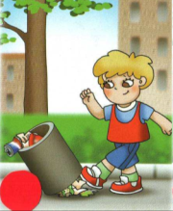
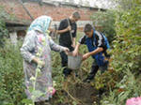
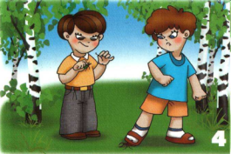
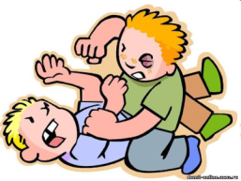
Добро или зло?

Slide 6
Как вы понимаете?
«Худо тому, кто добра не делает никому»
«Доброе дело само себя хвалит»
«Доброе слово и кошке приятно»
Тому тяжело, кто помнит зло.
Злой человек не проживет в добре век.

Slide 7
А как нам добрые слова нужны! Не раз мы в этом убедились сами, А может не слова — дела важны? Дела — делами, а слова — словами. Они живут у каждого из нас, На дне души до времени хранимы, Чтоб их произнести в тот самый час, Когда они другим необходимы.
М. Лисянский

Slide 8
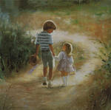
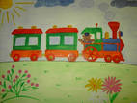

Slide 9
Правила доброты
1.Будь отзывчив и внимателен к людям.
2. Помогай другим сам, а не жди, когда тебя попросят об этом.
3.Люби людей знакомых и незнакомых.
4. Призывай окружающих к хорошим взаимоотношениям.
5.Делай добро для людей.
6. Не завидуй.
7. Не груби.
8. Не вредничай.

Slide 10
Используемые материалы:
Основы религиозных культур и светской этики. Основы светской этики. 4-5 классы -М.: Просвещение, 2010
http://images.yandex.ru/
Песня «Дорога добра» , музыка М. Минкова, слова Ю. Энтина
«А как нам добрые слова нужны!» автор М. Лисянский

